Slide 1
Kontrola internetového prodeje potravin
Moravské dny hygieny výživy
https://pixabay.com/photos/book-cover-publish-a-book-online-2703451/
Mgr. Martin Hedeja
ústřední inspektorát
Státní zemědělská a potravinářská inspekce
13.5.2022
Notes:
Zelená barva: RGB 30-104-70
Světle zelená barva: RGB 165-229-200
Použitý font: Arial
Mezinadpis: Arial, 24 b., světle zelená barva, tučně, kapitálky
Nadpis č. 1_ Arial, 60 b.
Autor: Arial, 24 b.

Slide 2
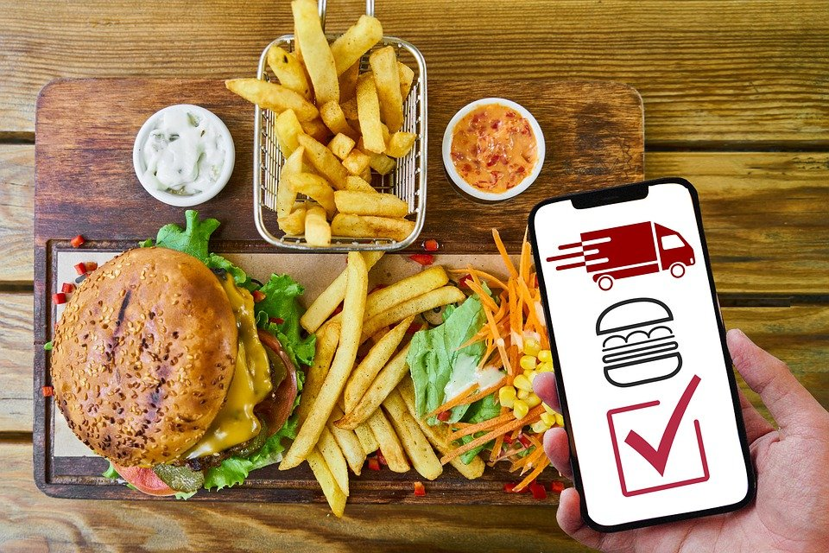
Internetový prodej potravin a český spotřebitel
Zájem spotřebitelů o nákup potravin na internetu rok od roku významně stoupá.
Hlavní důvody:
možnost nakupovat 24 hod denně / 365 dní v roce
dodání produktu „až do domu“
často výhodnější cena
anonymita při nákupu
recenze zákazníků
Tržby za online prodej potravin v ČR v posledních letech rostou o cca 100 % ročně.
V říjnu 2021 činil podíl online prodeje 4,2 % na celkových tržbách za potraviny.
https://www.mediaguru.cz/clanky/2021/10/online-prodej-potravin-se-v-cesku-zdvojnasobil/
Podíl potravin mezi ostatními druhy zboží prodávaného online je stále relativně nízký, má však největší potenciál nadále růst.
V online prodejích (podíl tržeb) celkově je ČR nad průměrem zemí EU.
https://pixabay.com/cs/photos/fast-food-dod%c3%a1vka-online-servis-6974507/
Notes:
Nadpis č. 2: Arial, 32 - 44 b.
Text: Arial, 18 b.

Slide 3
Nejčastější způsoby internetového prodeje potravin
1) Velké online supermarkety
a) v kombinaci s kamennou provozovnou (https://itesco.cz/)
b) bez kamenné provozovny (https://www.rohlik.cz)
2) Menší specializované e-shopy
a) specializované komoditní e-shopy (doplňky stravy, víno, sýry)
b) online lékárny s prodejem potravin (dětská výživa, doplňky stravy)
3) Elektronické platformy (s aktivní nebo pasivní rolí provozovatele platformy)
a) slevové portály (Slevomat)
b) klasická elektronická tržiště (Bazoš)
c) srovnávače cen (Heuréka)
d) kombinace zprostředkování kupní smlouvy a určitých služeb (Wolt, Dáme jídlo)
4) Sociální sítě
a) klasické osobní či firemní profily
b) specializované nástroje v rámci sociálních sítí (např. Marketplace na FB)
https://pixabay.com/cs/photos/shopping-nakupov%C3%A1n%C3%AD-online-4000414/
Notes:
Nadpis č. 2: Arial, 32 - 44 b.
Text: Arial, 18 b.

Slide 4
Status internetového prodejce potravin
Provozovatel e-shopu s potravinami je považován za provozovatele potravinářského podniku ve smyslu čl. 3 odst. 3 nařízení (ES) 178/2002 a nese plnou odpovědnost za to, že na trh uvádí, bezpečné, jakostní a správně označené potraviny (čl. 17 nařízení (ES) 178/2002).
Internetový prodej potravin je uvádění potravin na trh (čl. 3 odst. 8 nařízení (ES) č. 178/2002 - držení potravin nebo krmiv za účelem prodeje, včetně nabízení k prodeji nebo jakékoli jiné formy převodu, zdarma nebo za úplatu, jakož i prodej, distribuce a další formy převodu jako takové).
Provozovatel e-shopu uzavírá se spotřebitelem smlouvu na dálku - smlouva uzavřená na dálku je jakákoli smlouva uzavřená mezi obchodníkem a spotřebitelem v rámci organizovaného systému prodeje či poskytování služeb na dálku bez současné fyzické přítomnosti obchodníka a spotřebitele s výhradním použitím jednoho nebo více prostředků komunikace na dálku až do okamžiku uzavření smlouvy, včetně tohoto okamžiku (Článek 2 odstavec 7 Směrnice EP a Rady 2011/83/EU o právech spotřebitelů).
https://pixabay.com/cs/photos/elektronick%C3%BD-obchod-online-n%C3%A1kupn%C3%AD-3563183/
Notes:
Nadpis č. 2: Arial, 32 - 44 b.
Text: Arial, 18 b.

Slide 5
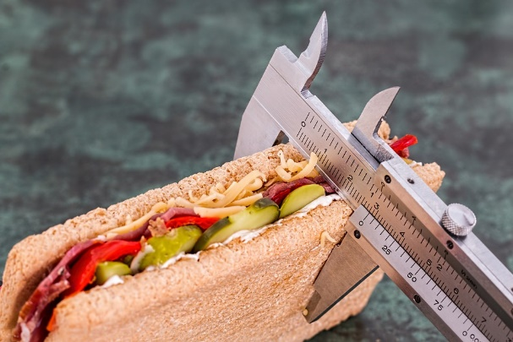
Základní požadavky na provoz e-shopu s potravinami
1) Povinnosti z potravinářské legislativy
a) bezpečnost prodávaných potravin
b) dodržení jakostních parametrů, pokud jsou stanoveny
c) Informace o prodávaných potravinách
d) „registrace“ činnosti a povinnosti při dovozu
e) sledovatelnost
f) hygienické požadavky (sklad, dodání)
g) zvláštní požadavky na vybrané druhy potravin (př. doplňky stravy)
https://pixabay.com/cs/photos/dieta-po%C4%8D%C3%ADtadlo-kalori%C3%AD-hubnut%C3%AD-695723/
2) Povinnosti z „nepotravinářské“ legislativy
a) identifikace prodejce vůči spotřebiteli
b) informační povinnosti vůči spotřebiteli a jeho práva
c) zákaz nekalých obchodních praktik
d) ochrana osobních údajů spotřebitele
e) evidence tržeb
f) zásady používání souborů cookie
https://pixabay.com/cs/illustrations/osoba-%C4%8Dlov%C4%9Bk-%C5%BEena-d%C3%ADt%C4%9B-de%C5%A1tn%C3%ADk-851211/
Notes:
Nadpis č. 2: Arial, 32 - 44 b.
Text: Arial, 18 b.

Slide 6
Role SZPI při kontrole internetového prodeje
Primárním cílem kontroly je zajistit spotřebiteli stejnou míru ochrany při nákupu potravin na internetu jako u potravin prodávaných v kamenných obchodech.
V rámci EU patří ČR/SZPI mezi lídry pokud jde o provádění kontrolního nákupu, komunikaci se spotřebiteli, vzdělávací aktivity a inovativní přístup k úpravám legislativy týkající se e-commerce.
SZPI věnuje kontrole internetového obchodu s potravinami zvýšenou pozornost. Ke kontrole využívá jak standardní nástroje a metody, tak specifická zákonná oprávnění.
https://pixabay.com/cs/vectors/inspektor-mu%c5%be-detektivn%c3%ad-mu%c5%besk%c3%bd-160143/
https://pixabay.com/cs/photos/elektronick%c3%bd-obchod-prodej-on-line-2140604/
Notes:
Nadpis č. 2: Arial, 32 - 44 b.
Text: Arial, 18 b.

Slide 7
Specifická zákonná oprávnění při kontrole e-commerce
1) Možnost provádět při kontrole kontrolní nákupy.
2) Využití kontrolního nákupu jako oficiálního způsobu zahájení kontroly.
3) Používání zastírání skutečné totožnosti při kontrole.
4) Oprávnění požadovat informace ke zjištění totožnosti kontrolované osoby (PPP).
5) Oprávnění požadovat informace od bank ke zjištění údajů o majitelích bankovních účtů.
6) Doručovatel musí předat inspektorovi zásilku objednanou kontrolním nákupem.
7) Odstoupení od kupní smlouvy v případě vyhovujícího vzorku v rámci kontrolního nákupu.
8) Uložení opatření k pozastavení fungování webu PPP.
9) Uložení opatření k pozastavení fungování webu poskytovateli webhostingu.
10) U nevyhovujícího vzorku odebraného kontrolním nákupem jej uhradí PPP.
11) Vzorek pro druhé odborné stanovisko se při kontrolách e-commerce neodebírá.
12) Povinnost registrace činností prováděných PPP včetně internetového prodeje.
13) Poskytování informací o potravinách při dálkovém prodeji potravin.
14) Využití kontrolního nákupu jako způsobu odběru vzorků.
15) Definice kontrolního nákupu.
https://pixabay.com/cs/vectors/odstavec-ikona-ikony-knofl%c3%adk-360093/
Notes:
Nadpis č. 2: Arial, 32 - 44 b.
Text: Arial, 18 b.

Slide 8
Registrované kontrolované osoby s e-shopem potravin
leden 2020
OI – Internetový obchod se skladem (provozovny) = 1789
OJ – Internetový obchod bez skladu (provozovny) = 1651
Počet registrovaných KO dosáhl k 6.1.2020 hodnoty 3440
leden 2021
OI – Internetový obchod se skladem (provozovny) = 2577
OJ – Internetový obchod bez skladu (provozovny) = 1636
Počet registrovaných KO dosáhl k 21.1.2021 hodnoty 4213
leden 2022
OI – Internetový obchod se skladem (provozovny) = 3715
OJ – Internetový obchod bez skladu (provozovny) = 1551
Počet registrovaných KO dosáhl k 10.1.2022 hodnoty 5266
https://pixabay.com/cs/photos/elektronick%c3%bd-obchod-online-prodejna-3640321/
Notes:
Nadpis č. 2: Arial, 32 - 44 b.
Text: Arial, 18 b.

Slide 9
Počty provedených kontrol a kontrolních nákupů
rok | celkový počet kontrol | z toho kontrolní nákupy
2011 | 92 | 1
2012 | 87 | 2
2013 | 200 | 10
2014 | 235 | 30
2015 | 364 | 52
2016 | 450 | 38
2017 | 650 | 112
2018 | 668 | 90
2019 | 815 | 117
2020 | 1054 | 156
2021 | 1254 | 413
Podíl kontrol, u kterých bylo prokázáno porušení právních předpisů:
2019 – 32%
2020 – 52%
2021 – 50%.
https://pixabay.com/cs/illustrations/nakupov%c3%a1n%c3%ad-online-4360296/
Notes:
Nadpis č. 2: Arial, 32 - 44 b.
Text: Arial, 18 b.

Slide 10
Nejčastější zjištění při kontrole e-commerce
a) Neschválená zdravotní tvrzení v e-shopu.
b) Neúplné povinné informace o potravině v e-shopu.
c) Zavádějící informace o potravině (včetně tzv. „léčebných tvrzení“) v e-shopu.
d) Chybějící identifikační údaje provozovatele e-shopu.
e) Provozování internetového obchodu nebylo oznámeno SZPI.
f) Používání nekalých obchodních praktik při prodeji online.
g) Nevyhovující potraviny z pohledu zakázaných látek.
https://pixabay.com/cs/photos/elektronick%c3%bd-obchod-nakupov%c3%a1n%c3%ad-voz%c3%adk-4849055/
Notes:
Nadpis č. 2: Arial, 32 - 44 b.
Text: Arial, 18 b.

Slide 11
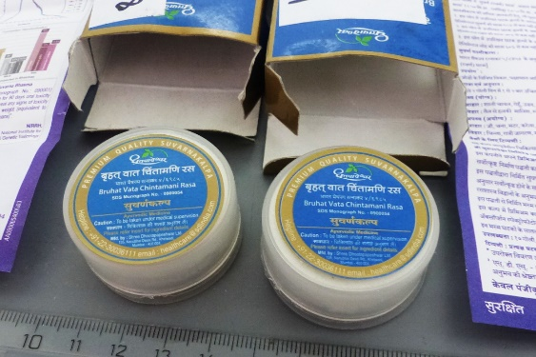
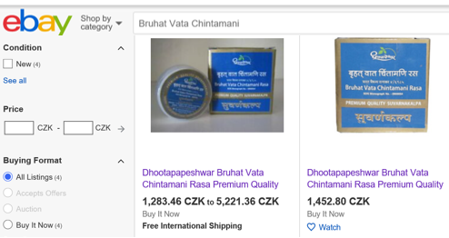
Záchyt nejakostních nebo nebezpečných potravin (1)
1) Vzorky objednány prostřednictvím eBay dva doplňky stravy:
a) Bruhat Vata Chintamani Rasa STANDARD Quality Suvaranakalpa, 10 tablet.
b) Bruhat Vata Chintamani Rasa PREMIUM Quality Suvaranakalpa, 10 tablet.
2) Výrobcem je dle etikety indická společnost Shree Dhootapapeshwar Ltd., 135, Nanubhai Desai Road, Khetwani, Mumbai 400 004, Maharashtra, Indie.
3) Prodávající subjekt na www.ebay.com figuroval pod označením „saurabh-enterprises“, jde o společnost z Indie.
4) Přítomnost rtuti: Bruhat Vata Chintamani Rasa STANDARD Quality 164000 mg/kg (Hg je 16,4% obsahu výrobku), v případě produktu Bruhat Vata Chintamani Rasa PREMIUM Quality 76500 mg/kg (Hg je 7,7% obsahu výrobku).
5) Limit pro maximální přípustnou přítomnost rtuti je 0,10 mg/kg (evropský předpis).
TZ SZPI
srpen 2019
https://www.szpi.gov.cz/clanek/szpi-varuje-pred-zdravi-ohrozujicimi-doplnky-stravy-z-indie-nabizenymi-pres-ebay-s-cca-1-5-milion-x-prekrocenym-limitem-pro-obsah-rtuti.aspx
Notes:
Nadpis č. 2: Arial, 32 - 44 b.
Text: Arial, 18 b.

Slide 12
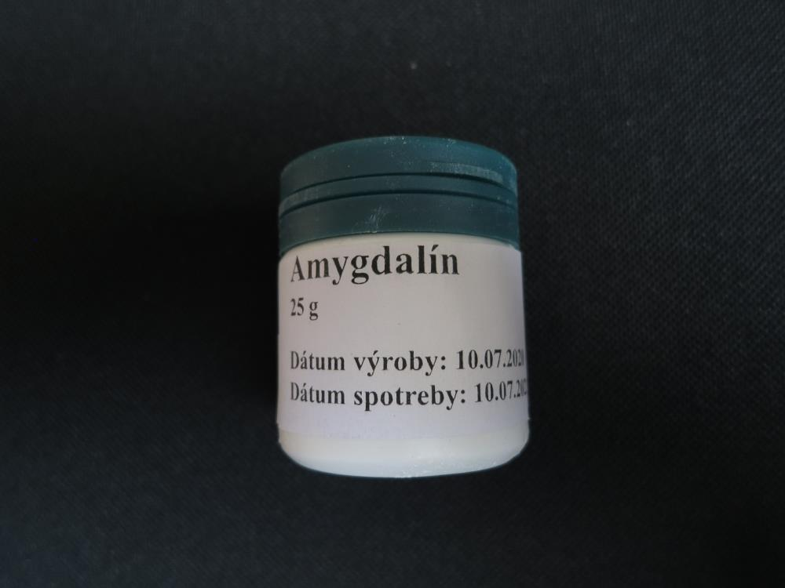
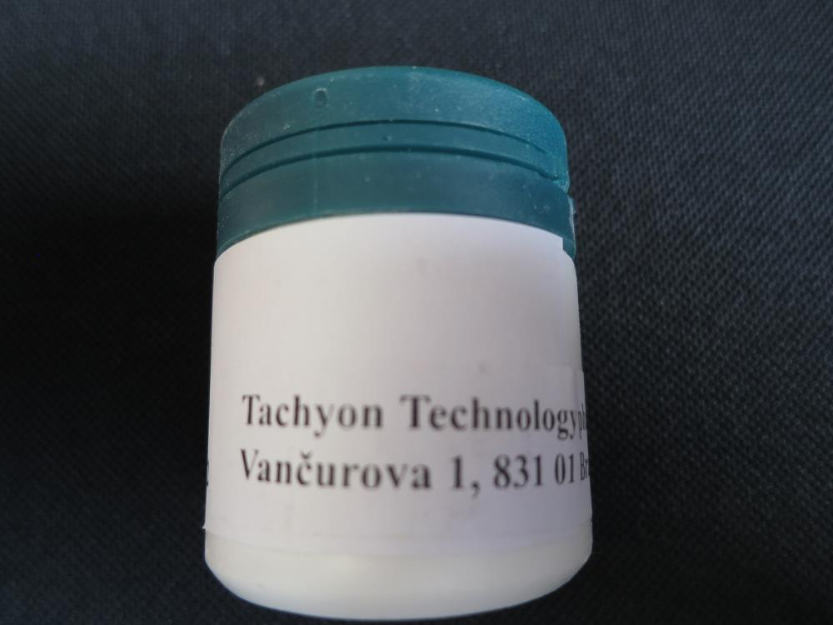
Záchyt nejakostních nebo nebezpečných potravin (2)
1) Doplněk stravy s velmi vysokou dávkou látky amygdalin, která se v těle po požití metabolizuje na kyanovodík a kyanidy.
2) Amygdalín B17 25g, výrobce a prodejce: Tachynon Technology pharm spol. sro., Vančurova 1, 83101 Bratislava, Slovensko.
3) Vzorek odebrán na eshopu www.tachyonsupplement.eu, který cílí mj. na české spotřebitele.
4) Laboratorní rozbor potvrdil v jedné doporučené denní dávce přítomnost látky amygdalin v množství 1760 miligramů (mg), což odpovídá množství až 104 mg HCN po metabolizaci.
5) Dle stanoviska EFSA se život ohrožující dávka kyanovodíku pohybuje v hodnotě 0,5 – 3,5 mg na 1 kg tělesné váhy, tj. u 70 kg vážícího člověka v intervalu 35 – 245 mg.
TZ SZPI
leden 2021
https://www.szpi.gov.cz/clanek/szpi-durazne-varuje-pred-nebezpecnym-doplnkem-stravy-s-vysokym-obsahem-amygdalinu.aspx
Notes:
Nadpis č. 2: Arial, 32 - 44 b.
Text: Arial, 18 b.

Slide 13
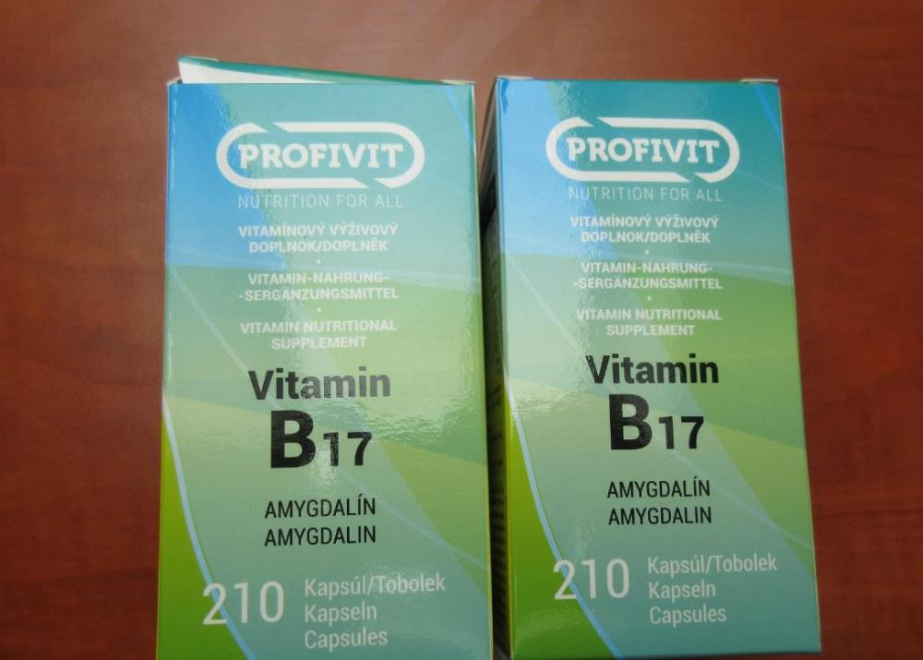
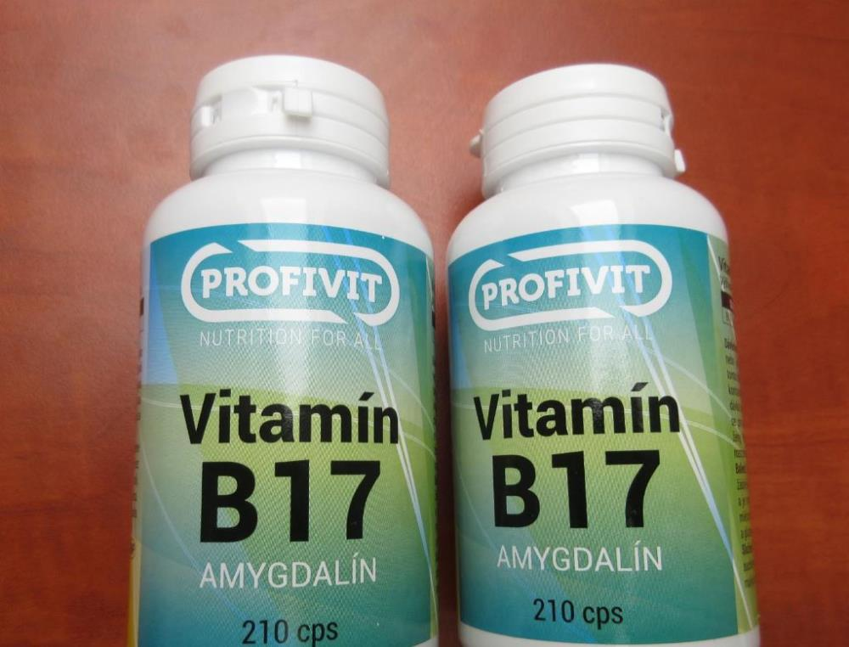
Záchyt nejakostních nebo nebezpečných potravin (3)
1) Doplněk stravy s nadlimitní koncentrací látky amygdalin, která se v těle po požití metabolizuje na kyanovodík a kyanidy.
2) ProfiVit Vitamín B17, 210 tobolek, výrobce: ProFivit s.r.o. (Slovenská republika).
3) vzorek odebrán z e-shopu https://enerex-vitaminy.cz, který cílí zejména na české spotřebitele.
4) Provozovatelem e-shopu je společnost Kaituna s.r.o. se sídlem v České republice.
5) Rozbor potvrdil v jedné doporučené denní dávce přítomnost látky amygdalin v množství 493 mg, což odpovídá množství až 29 mg kyanovodíku po metabolizaci.
6) Dle stanoviska EFSA se život ohrožující dávka kyanovodíku pohybuje v hodnotě 0,5 – 3,5 mg na 1 kg tělesné váhy, tj. u 70 kg vážícího člověka v intervalu 35 – 245 mg.
TZ SZPI
březen 2021
https://www.szpi.gov.cz/clanek/potravinarska-inspekce-varuje-pred-nebezpecnym-doplnkem-stravy-s-vysokym-obsahem-amygdalinu.aspx
Notes:
Nadpis č. 2: Arial, 32 - 44 b.
Text: Arial, 18 b.

Slide 14
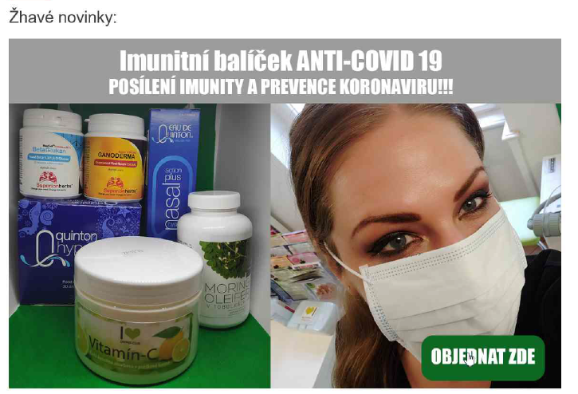
Koordinovaná kontrolní akce EK – COVID 19 (1)
V dubnu 2020 se Evropská Komise (DG SANTE G5) rozhodla ve spolupráci s dozorovými orgány jednotlivých členských zemí realizovat koordinovanou kontrolní akci zaměřenou na subjekty, které prostřednictvím internetu nabízí k prodeji potraviny (zejména doplňky stravy), u kterých jsou uváděna „léčebná“ tvrzení v souvislosti s prevencí proti nemoci COVID-19. Akce byla zaměřena rovněž na subjekty, které propagují potraviny formou reklamy, jenž obsahuje výše uvedená tvrzení.
Předmětem kontroly byly potraviny (zejména doplňky stravy), u nichž byly uvedeny informace, které jim přisuzovaly schopnost prevence nebo léčby nemocí, v tomto případě COVID-19 nebo na takové vlastnosti odkazovaly ve smyslu článku 7 odst. 3 nařízení (EU) č.1169/2011. V případě reklamy se jednalo o porušení §5d odst. 2 zákona č.40/1995 Sb., o regulaci reklamy ve spojení s článkem 7 odst. 3 nařízení (EU) č.1169/2011.
Zdroj: kontrolní materiály SZPI
Zdroj: kontrolní materiály SZPI
Notes:
Nadpis č. 2: Arial, 32 - 44 b.
Text: Arial, 18 b.

Slide 15
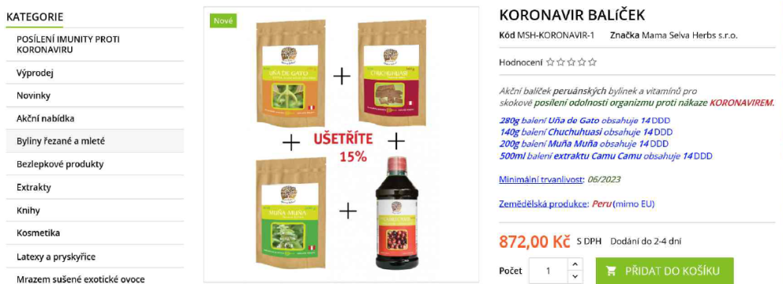
Koordinovaná kontrolní akce EK – COVID 19 (2)
Celkem bylo v rámci této akce zjištěno 104 případů, které odpovídaly zadání EK.
Tzv. „léčebná tvrzení“ v souvislosti s prevencí proti COVID-19 byla nejčastěji uváděna v souvislosti s doplňky stravy (85 případů, 82%).
Nejvíce zjištěných případů se týkalo klasických e-shopů.
Pouze jeden kontrolovaný subjekt byl zahraniční (SR).
S výjimkou dvou případů, které jsou stále v řešení, se podařilo odstranit protiprávní stav.
V souvislosti s touto akcí nebyla zaznamenána žádná nabídka nebezpečné potraviny. Polovina všech případů byla medializována.
Ze zúčastněných zemí zaznamenala ČR třetí nejvyšší počet identifikovaných nabídek a reklam odpovídajících zadání (po Itálii a Německu).
Zdroj: kontrolní materiály SZPI
Zdroj: kontrolní materiály SZPI
Zdroj: kontrolní materiály SZPI
Notes:
Nadpis č. 2: Arial, 32 - 44 b.
Text: Arial, 18 b.

Slide 16
Kontrolní akce SZPI – „Monitoring registrace PPP“
Cílem bylo prostřednictvím vlastního monitoringu identifikovat subjekty, které uvádí na trh potraviny prostřednictvím komunikačních prostředků na dálku a nesplnily dosud oznamovací povinnost dle §3 odst. 1 písm. i) zákona č.110/1997 Sb. Monitoring byl primárně směřován na vyhledávání subjektů, které provozují internetové stránky s klasickým e-shopem a byly rovněž přímým prodávajícím ve vztahu ke spotřebiteli.
Akce probíhala v termínu od 2. 3. 2021 do 30. 4. 2021.
Provedeno celkem 1417 úkonů předcházejících kontrole.
Z tohoto počtu bylo pak následně zahájeno 152 kontrol.
Většina nedostatků řešena komunikací s KO v rámci úkonů předcházejících kontrole.
V průběhu trvání akce vzrostl celkový počet registrovaných provozoven s oborem internetový obchod se skladem (OI) nebo internetový obchod bez skladu (OJ) o 1370 (OI – nárůst o 992, OJ – nárůst o 378).
Nedostatky lze přičítat dvěma faktorům:
1) prudký nárůst subjektů, které uvádí potraviny na trh prostřednictvím komunikačních prostředků na dálku v souvislosti s omezením prodeje v kamenných provozovnách v době vládních opatřeních proti šíření nemoci COVID-19;
2) někteří provozovatelé e-shopů si stále neuvědomují, že prodej potravin prostřednictvím internetu je provozováním potravinářského podniku.
https://pixabay.com/cs/illustrations/ikona-n%c3%a1kupn%c3%ad-ko%c5%a1%c3%adk-e-komerce-1728552/
Notes:
Nadpis č. 2: Arial, 32 - 44 b.
Text: Arial, 18 b.

Slide 17
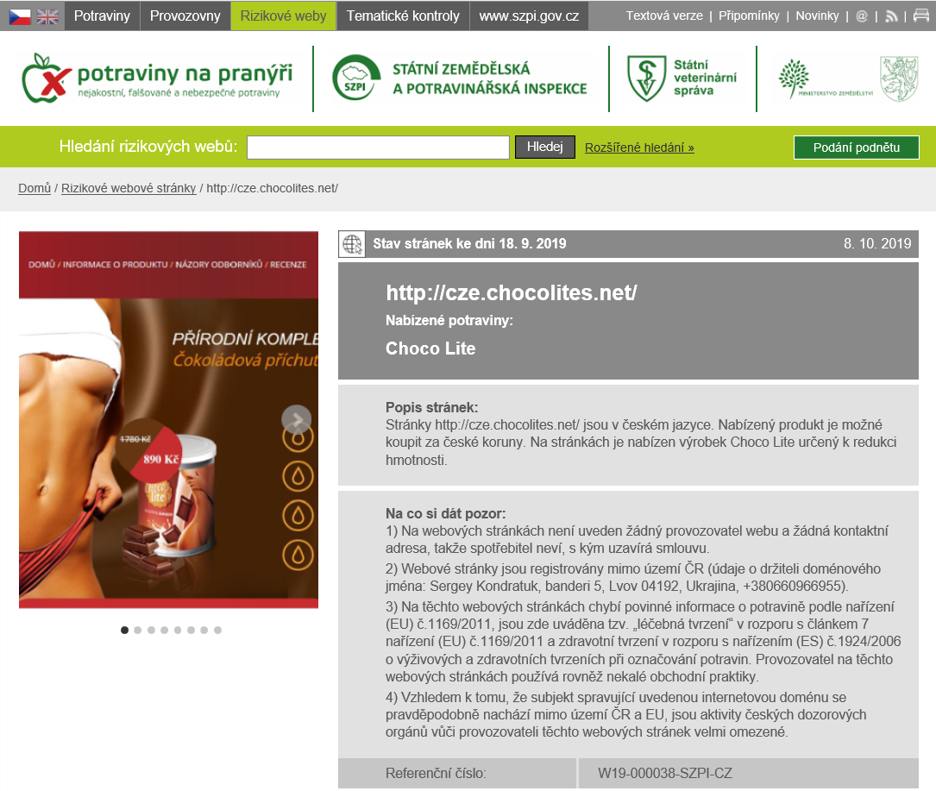
Seznam rizikových webových stránek v rámci portálu PnP
Pokud má provozovatel webových stránek sídlo mimo ČR, jsou kontrolní pravomoci SZPI omezené, proto SZPI zveřejňuje rizikové webové stránky na:
https://www.potravinynapranyri.cz/ESearch.aspx?lang=cs&design=default&archive=actual&listtype=tiles
Notes:
Nadpis č. 2: Arial, 32 - 44 b.
Text: Arial, 18 b.

Slide 18
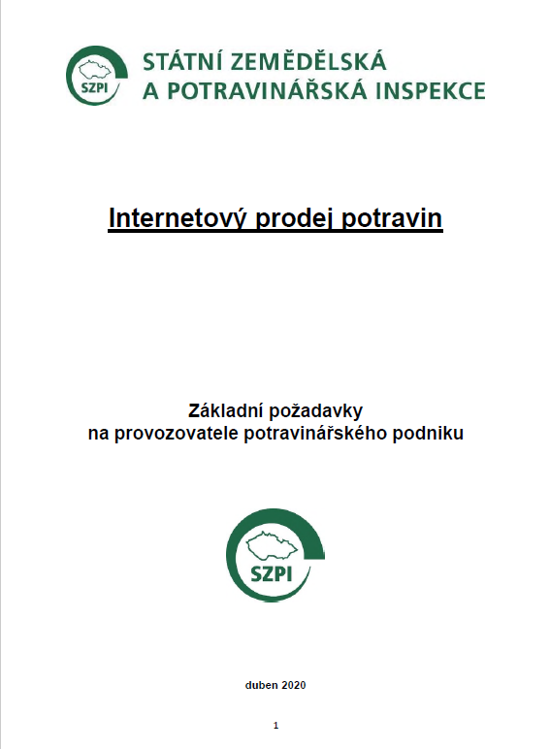
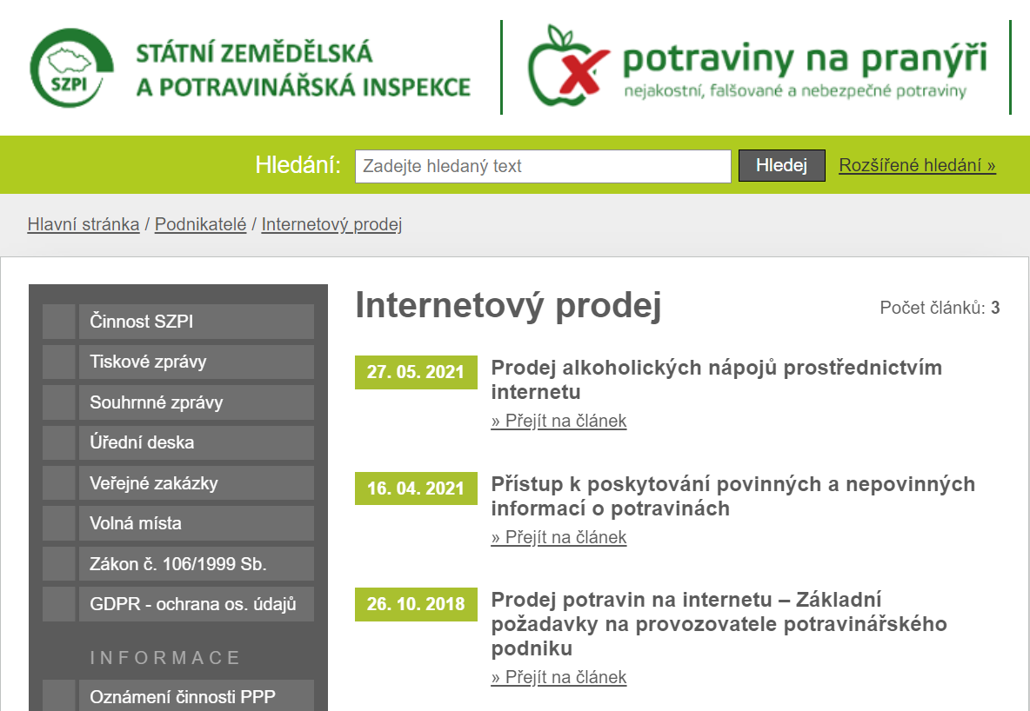
Informační materiály pro PPP v oblasti e-commerce
https://www.szpi.gov.cz/podnikatele-internetovy-prodej.aspx
Notes:
Nadpis č. 2: Arial, 32 - 44 b.
Text: Arial, 18 b.

Slide 19
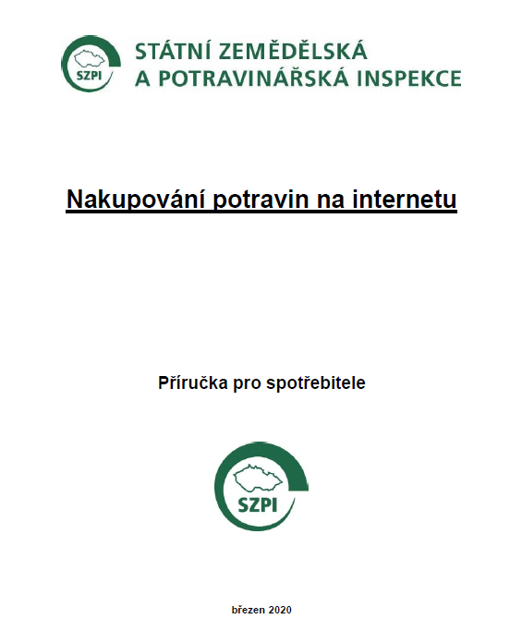
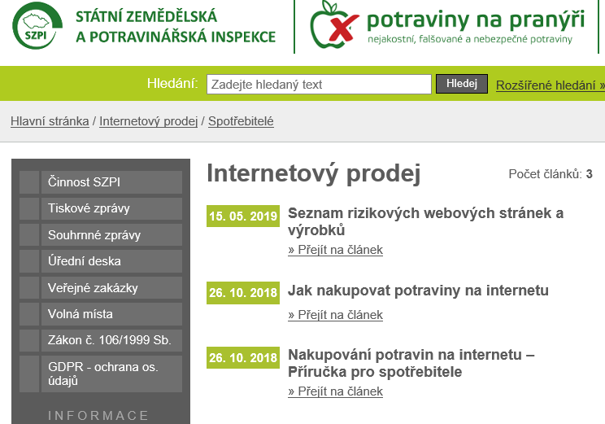
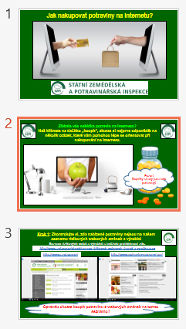
Informační materiály pro spotřebitele k e-commerce
https://www.szpi.gov.cz/clanek/nakupovani-na-internetu-prirucka-pro-spotrebitele.aspx
https://www.szpi.gov.cz/clanek/jak-nakupovat-potraviny-na-internetu.aspx
Notes:
Nadpis č. 2: Arial, 32 - 44 b.
Text: Arial, 18 b.

Slide 20
Děkuji za pozornost

